Slide 1
Babysitter - Phone Internet der Dinge Präsentation 2 von Marvin Suhr und Jens Möhrstedt

Slide 2
INHALTSVERZEICHNIS
Einführung
Motivation
Aufgabenteilung
Aufgaben von Jens
Klassendiagramm
Raspberry Pi Implementierung
Server Implementierung
Datenbank Diagramm
Aufgaben von Marvin
Android Applikation Implementierung
Sequenzdiagramm
Screenshots
Kommunikation
Sicherheit
Demo
Fazit

Slide 3
EINFÜHRUNG

Slide 4
MOTIVATION
Eltern sind auch unterwegs immer über den Zustand des Babys informiert und wissen, ob der Babysitter seinen Job erledigt
Praktisch vor allem für beschäftigte Eltern oder z.B. Alleinerziehende
Statistiken über die Schlaf- bzw. Ruhezeiten des Babys können aufgestellt werden
Umsetzung mithilfe eines Raspberry Pi, welches durch Sensoren Geräusche und Bewegungen erkennt
Diese Signale werden von einem Server verarbeitet und an eine Android-App gesendet

Slide 5
Aufgabenteilung
Idee, Konzeptausarbeitung und Präsentation
Marvin und Jens
Applikation entwickeln
Daten vom Server
Daten entschlüsseln
Datenbank bereinigen
Wiki schreiben
Aufgabenteil Marvin
Sensoren am PI
Daten verschlüsseln
Daten an Server
Server Registrierung
Datenbank
Aufgabenteil von Jens
Integrationstest
Marvin und Jens
Dokumentation verfassen für Wiki
Marvin und Jens

Slide 6
Aufgaben von Jens

Slide 7
Klassendiagramm
1
1
v
CryptoWrapper
AES_128_CBC core
Sender
String encrypt(string, string)
String decrypt(string, string)
CryptoWrapper crypto
String address
Int memory_size
list memory
1
AES_128_CBC
String info_string()
void remember(int,int)
void send(string, string, string, string)
void process(string, int, int, string, string)
1
Monitor
String check_key(string)
String encrypt(string, string)
String decrypt(string, string)
1
Sender sender
String password
String username
1
String info()
String __get_password()
String __get_username()
void process(int, int, string)
1
1
1
1
Sound
HardwareInterface
Movement
int low
int high
int size
list memory
alsaaudio.PCM mic_input
1
int get_state_taster()
int get_state_schalter ()
int get_state_bewegung()
int get_state_lautstarke()
1
int percept(int)
int percept(int)
1
1

Slide 8
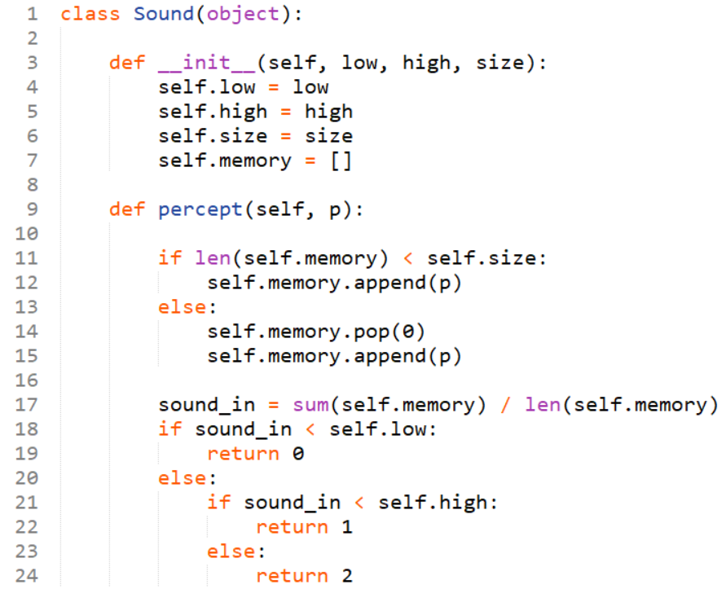
Raspberry PI Implementierung
Initialisiert die Variablen:
low, high, size und memory
Die Methode percept bestimmt
das Lautstärkelevel

Slide 9
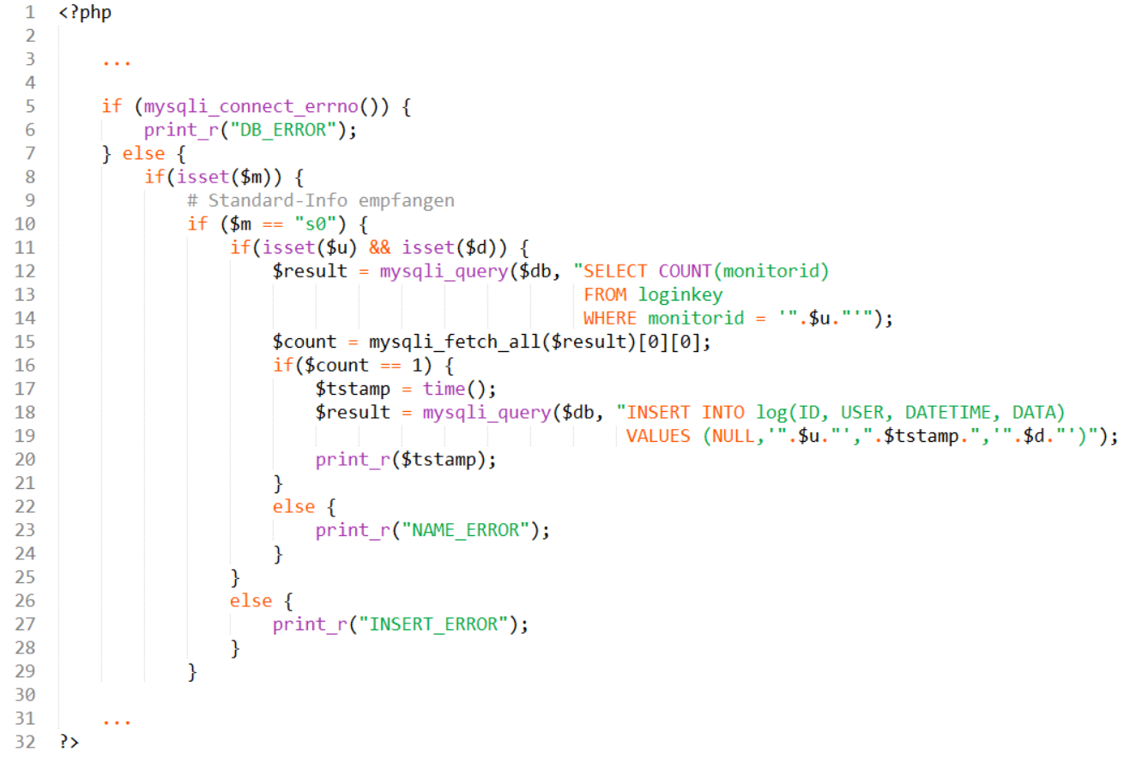
Server Implementierung

Slide 10

Datenbank Diagramm
bigint
bigint
Sind identisch
Name vom PI
Benötigt für Registrierung
Auto Increment
Loginkey
Log
MONITORID : varchar
USERKEY : varchar
1
ID : bigint
USER: varchar
DATE : bigint
DATA : varchar
v
PK
FK
1
PK
FK
Datum
Wird bei der Registrierung erzeugt
Ist in MD5 verschlüsselt
Verschlüsselte Daten
Ist ein String

Slide 11
Aufgaben von Marvin

Slide 12
Android Applikation Implementierung
Nutzer werden aufgefordert sich einzuloggen, Login-Daten werden gespeichert
Anfragen an den Server, um neue Einträge zu laden
Eingehende Daten werden in einer Liste dargestellt und in einer lokalen Datenbank gespeichert
Ansicht ‚Einstellungen‘, in der der Account gewechselt und / oder Daten gelöscht werden können
Verwendet die Bibliotheken ButterKnife, Timber und Room
Implementierung der Ansicht ‚Statistiken‘ folgt noch
Notifications etc. könnten noch eingebaut werden

Slide 13
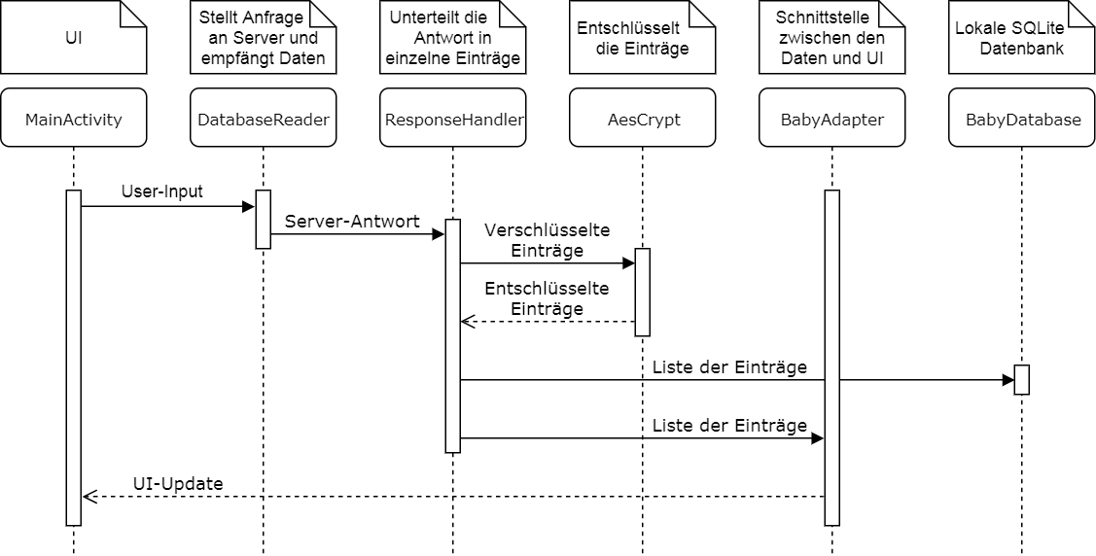
Sequenzdiagramm

Slide 14
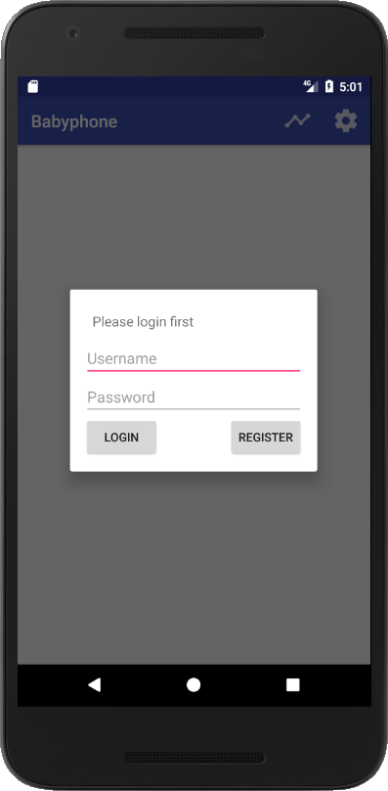
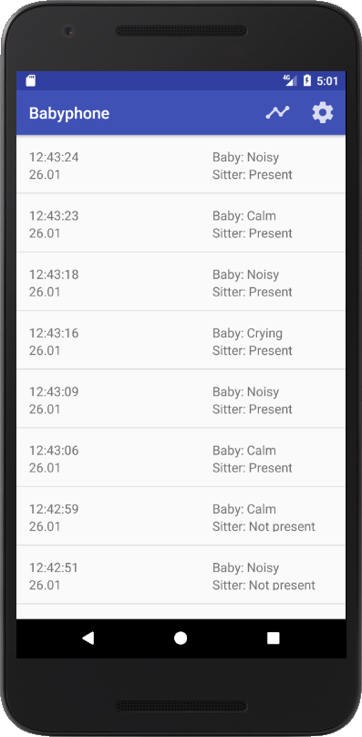
Screenshots

Slide 15
Kommunikation

Slide 16
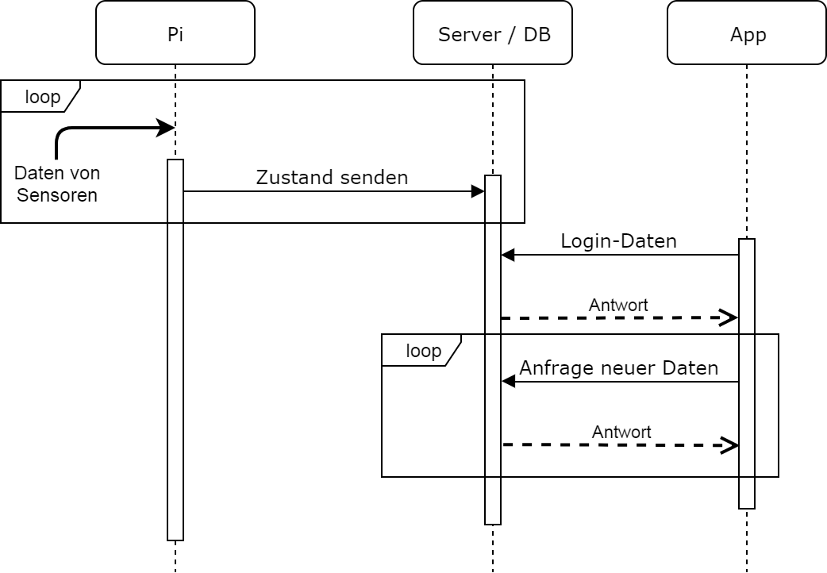
SequenzdiagraMM

Slide 17
Sicherheit

Slide 18

Allgemeine Sicherheit
Versenden von sehr wenigen persönlichen Daten
kein Senden von Ton- und / oder Bildaufnahmen
Bei Registrierung wird ein Key erzeugt
es werden keine persönliche Daten erhoben
MD5 wird zur Verschlüsselung des Keys eingesetzt

Slide 19

SENDEN der Sensoren Daten an den Server
Sensor Daten werden in AES 128 CBC verschlüsselt
ist ein symmetrisches Verfahren (Ver- und Entschlüsseln erfolgt mit dem selben Schlüssel)
Implementierung erfolgt mit dem Modul PyCrypto
dies schränkt die Schlüssellängen auf 128, 192 oder 256 Bit ein
kann auch weitere Verfahren wie zum Beispiel DES und RSA
AES 128 CBC gilt als sehr sicher
da der Cypher Block Chaining Modus eine weitere Absicherung darstellt
Da CBC über einen Initialisierungsvektor verfügt, wird nicht ein bestimmtes Zeichen immer wieder gleich verschlüsselt

Slide 20
DEMO

Slide 21
Fazit

Slide 22
Fazit
Bewegungsmelder starke Verzögerungen bei Dunkelheit
Bewegungsmelder HC-SR505 Infrarot Sensor
Mikrofon
Keine hohe Reichweite
WLAN
war nur sehr schwer ins Hochschulnetz einzufügen
Zusammenfassend
die Sensoren Daten sind nicht 100%ig genau
Verbindung zum Server sehr zuverlässig
Unabhängigkeit von einem Drittanbieter
kein Datenverlust war feststellbar
Ausblick:
MD5 Key erweitern, sodass Key nach einer Zeit abläuft
Dienst verkaufen, gegen monatliche Gebühr

Slide 23
Danke für Ihre Aufmerksamkeit

